Slide 1






NEJPILNĚJŠÍ VČELKY

Slide 2


Slide 3


Slide 4
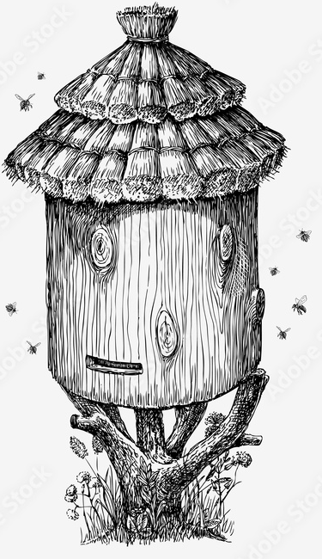
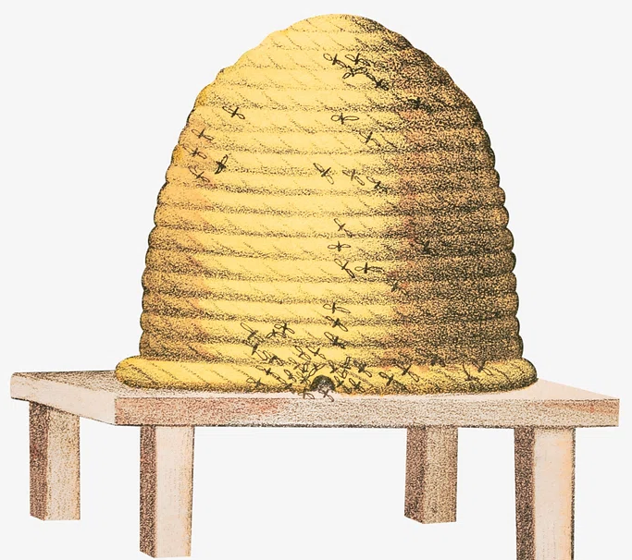

Slide 5


Slide 6
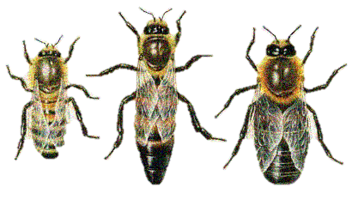

Slide 7
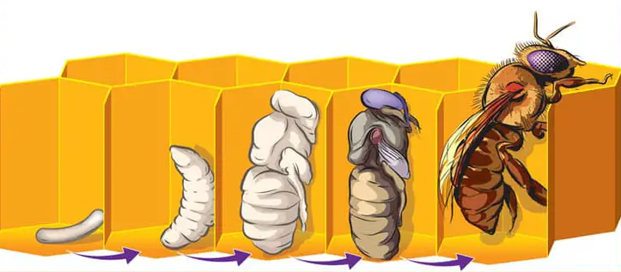

Slide 8

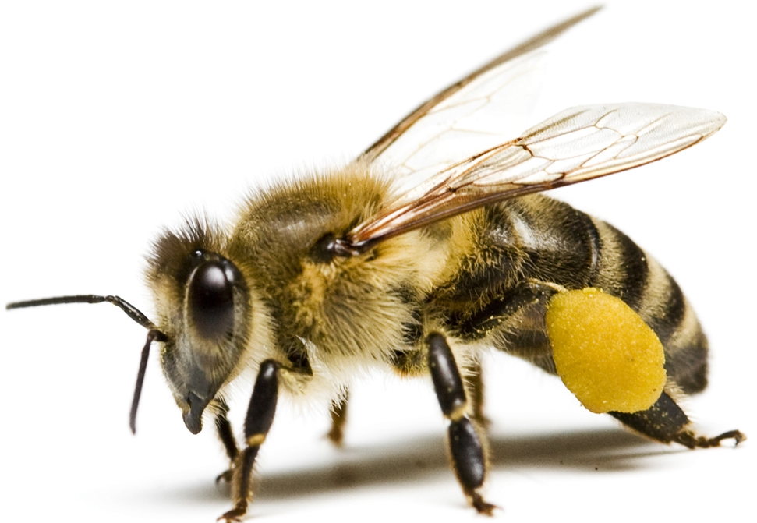

Slide 9


Slide 10

DĚKUJI ZA POZORNOST
Projekt je realizován za podpory Ministerstva zemědělství

